Slide 1
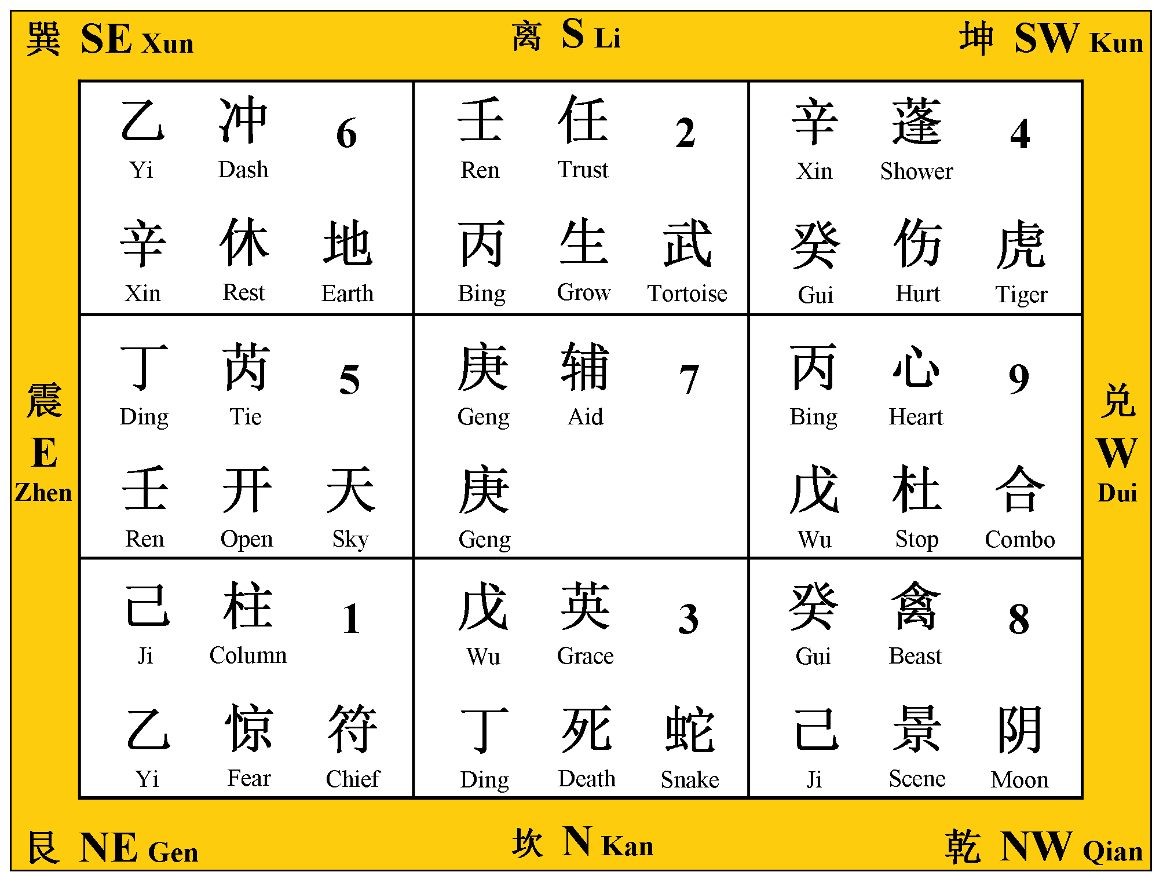
2
7
9
3
1
3
5
8
4
6

